Slide 1
防災教育
防災教育
新竹市東門國小

Slide 2
想一想
1.你知道什麼是地震嗎？
2.當地震來臨時，我們會有什麼感覺和反應？
3. 當地震發生時，我們可以由哪裡得到資訊？

Slide 3
九二一大地震
發生於民國88年9月21日上午1點47分
持續搖晃102秒。
108年是九二一大地震20週年
回顧當年的921大地震……
「民視異言堂921貳拾週年」

Slide 4
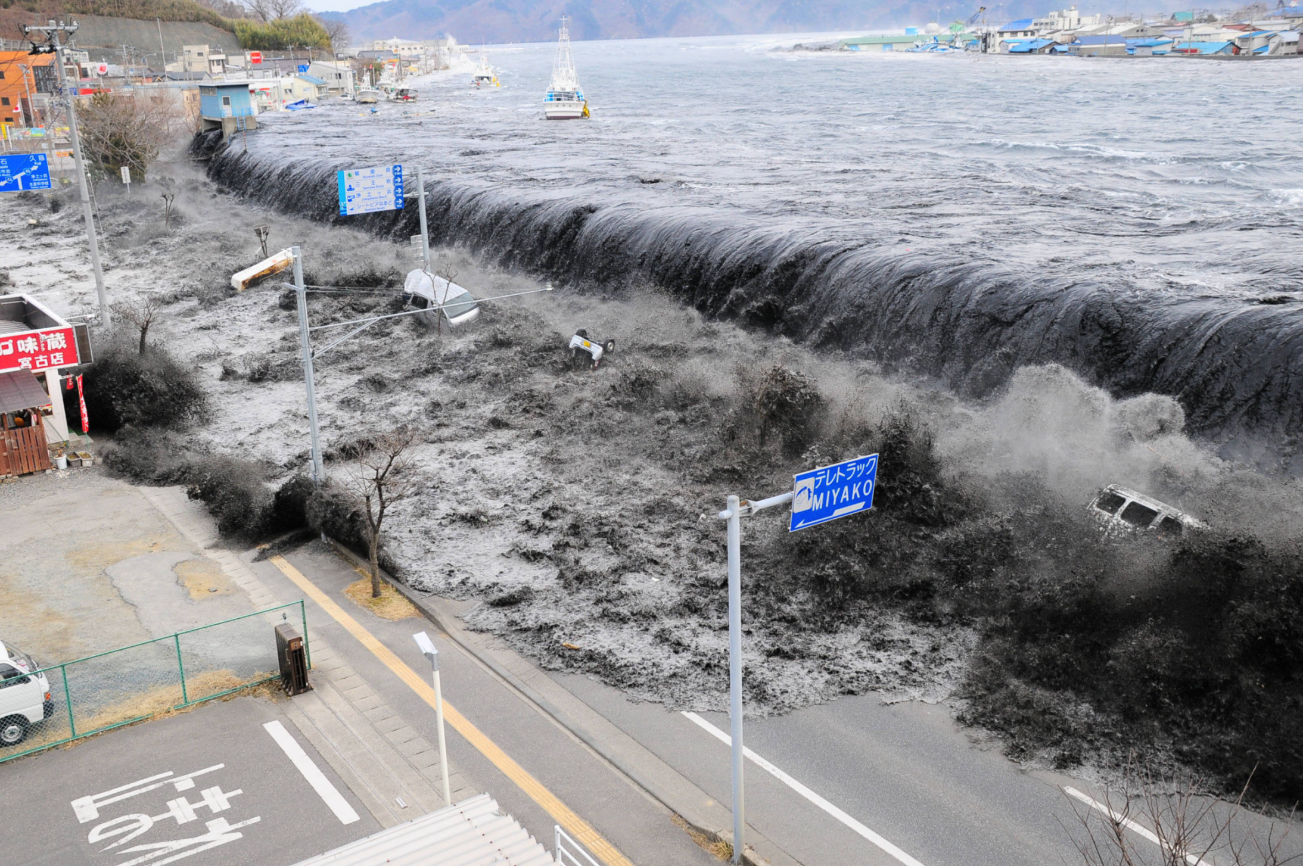
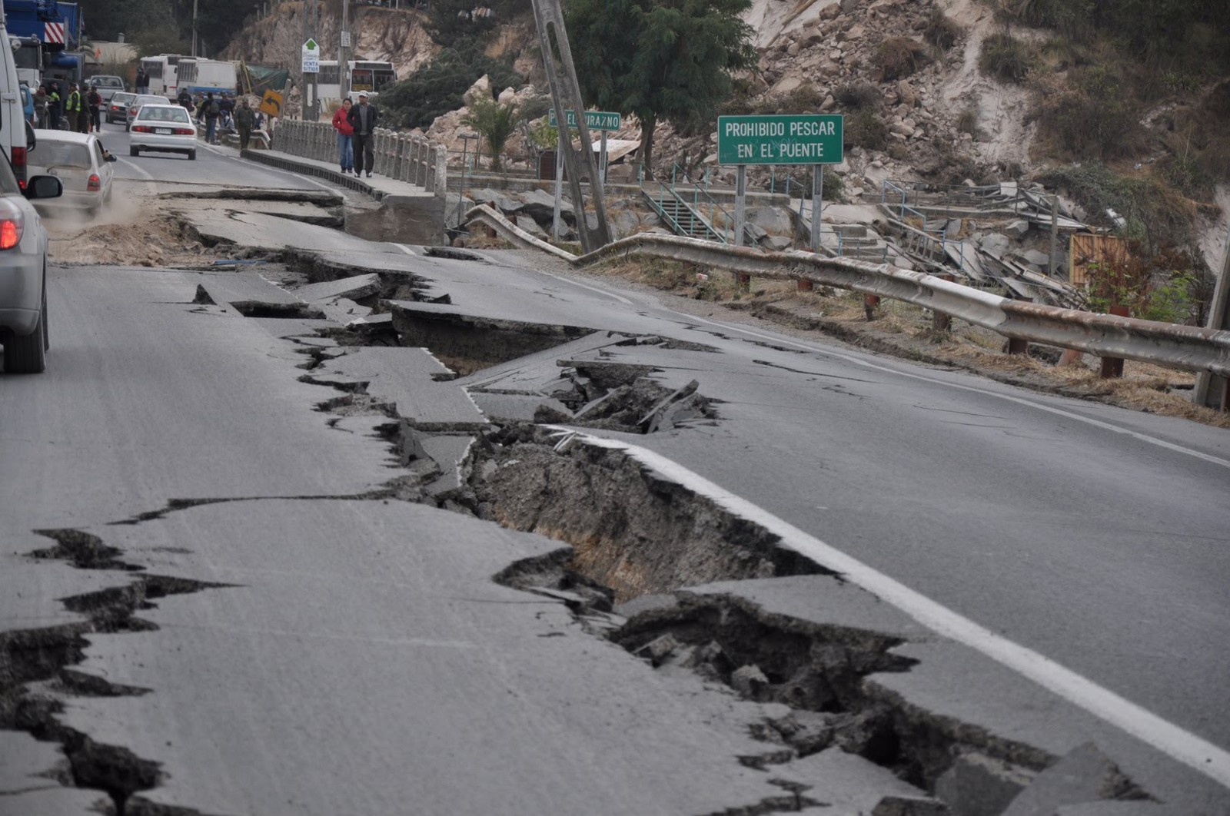
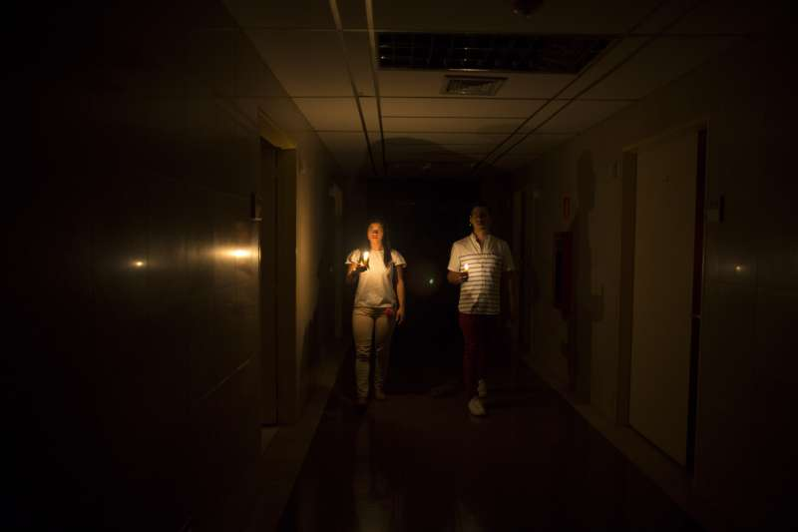
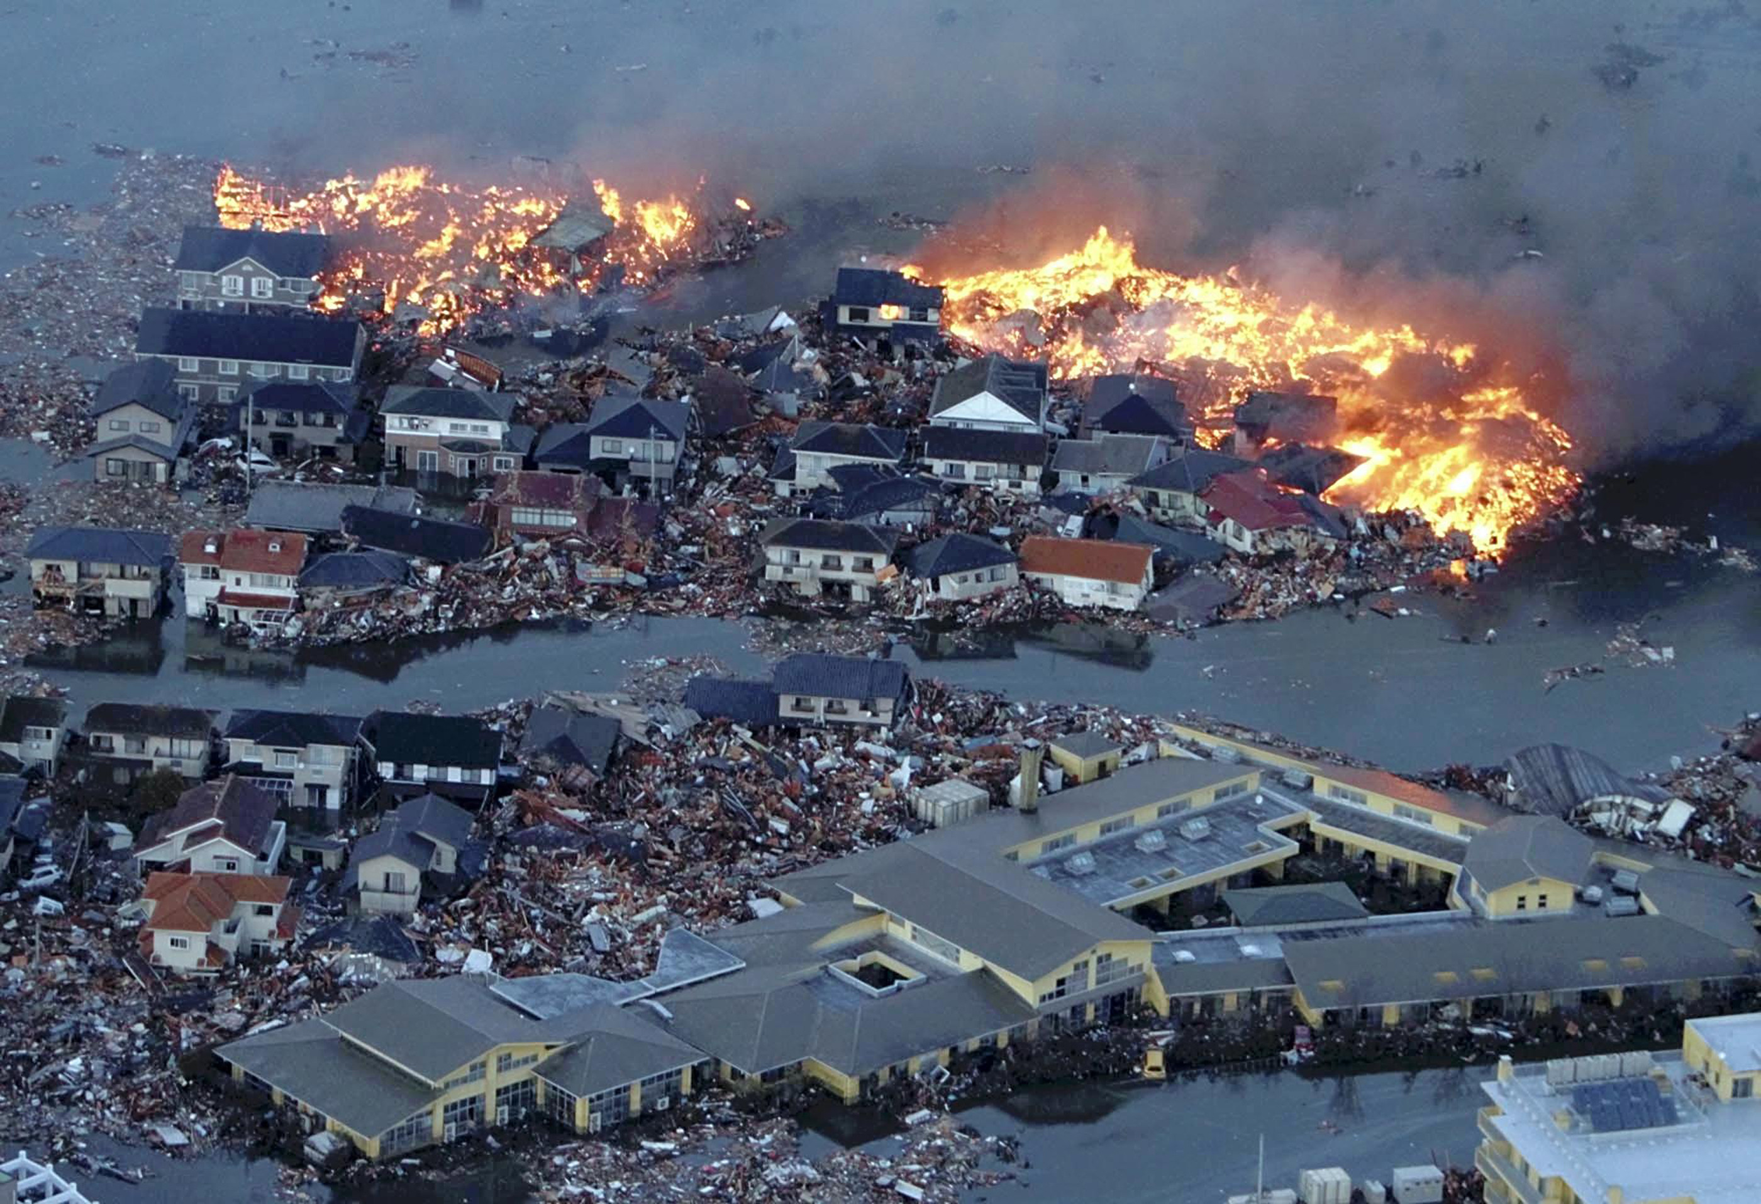
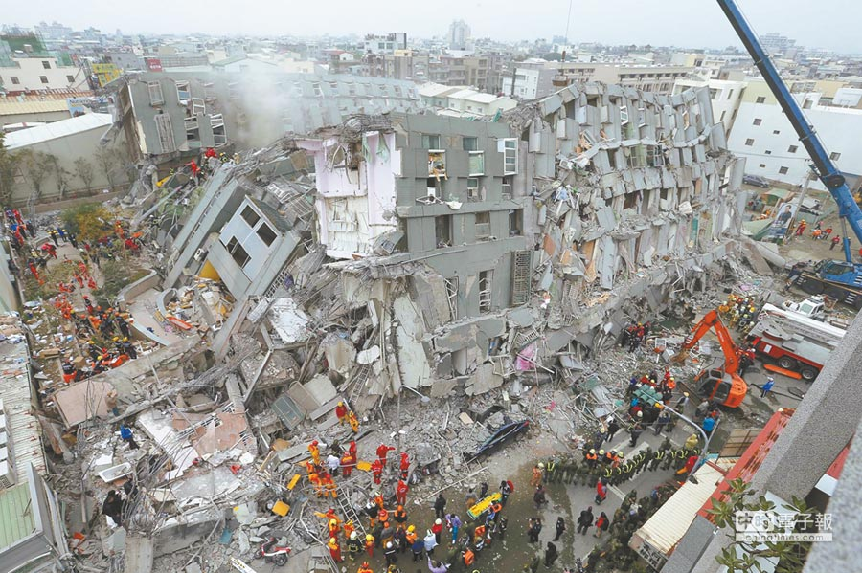
地震造成的災害

Slide 5
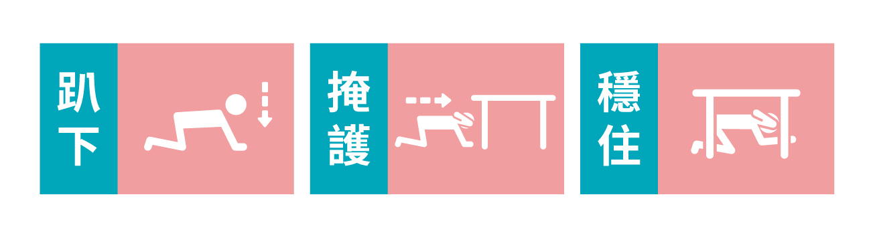
防震三步驟DCH
趴下 Drop
掩護 Cover
穩住 Hold on

Slide 6
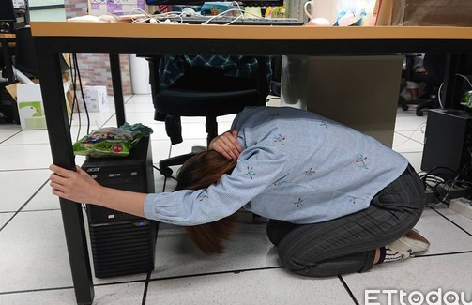
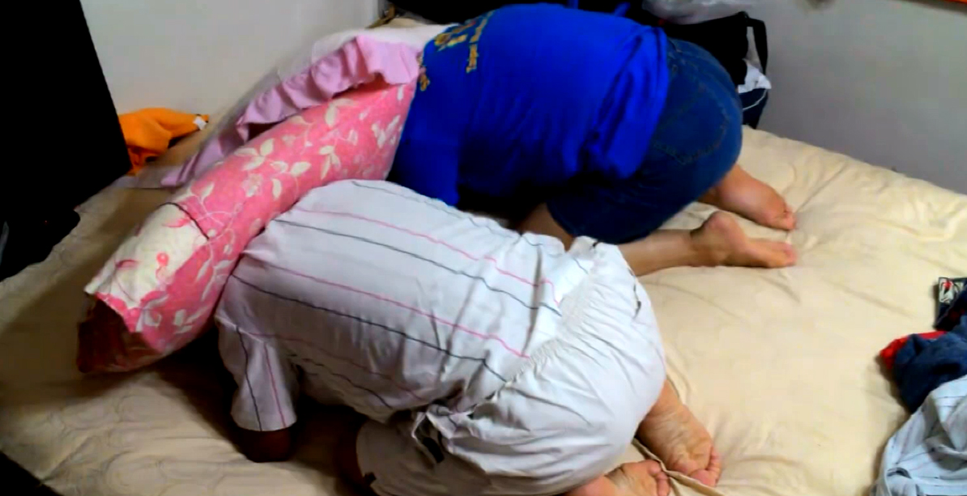
不同情境的避難方式
1)當你在教室
利用桌子來保護頭、頸部和身體。注意別往上看，因為日光燈可能會破掉，如果往上看很容易被破片刺傷。
2)當你在床上
立刻翻身「雙肘雙膝跪姿、頭部壓低、雙手用枕頭護住頭部」靠近牆邊或是下到床鋪旁，直到地震結束。

Slide 7
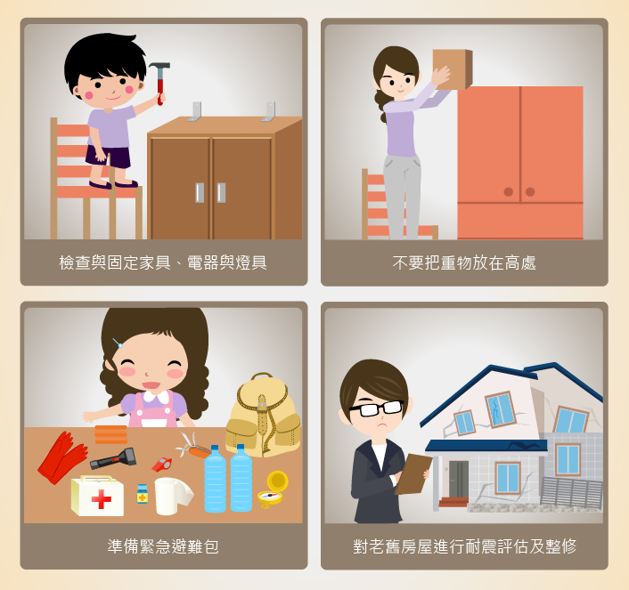
平時該做好防震措施有：

Slide 8
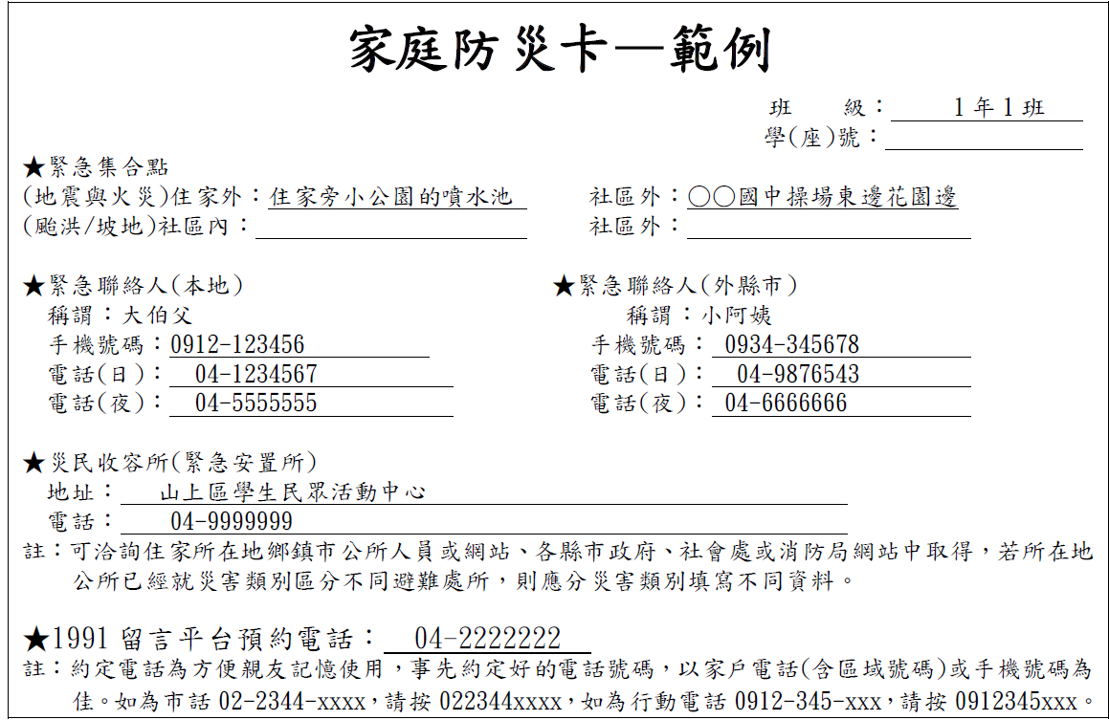
家庭防災卡

Slide 9
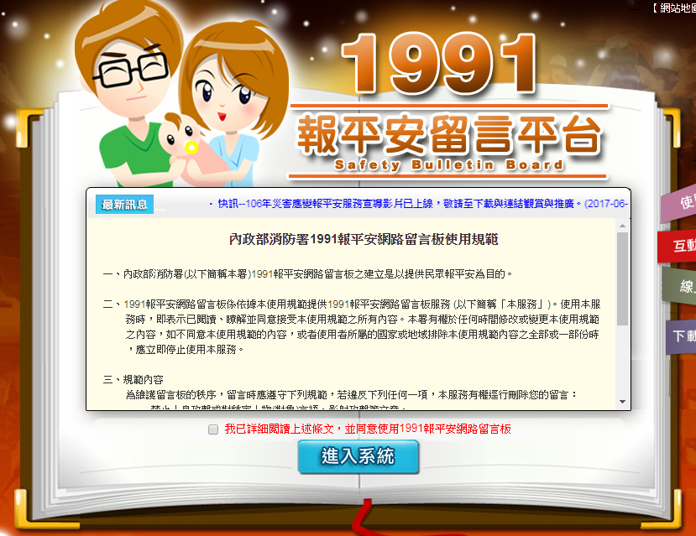
1991報平安留言平台操作
https://www.1991.tw/1991_MsgBoard/index.jsp

Slide 10
1991報平安留言平臺操作
打電話到留言平臺你可以怎麼說？
身分、地點、所處環境情形。
例如：
爸媽，我是OOO，我在東門國小，我現在很安全。

Slide 11
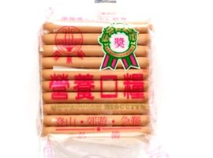


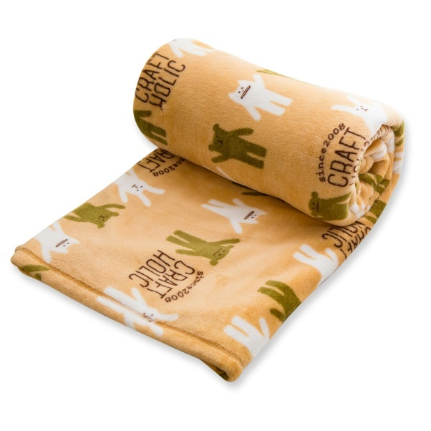
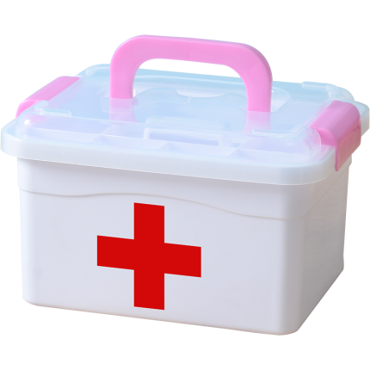
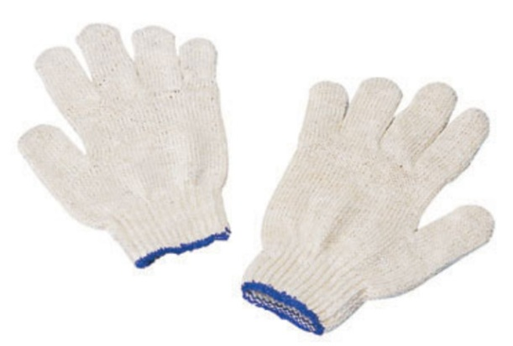
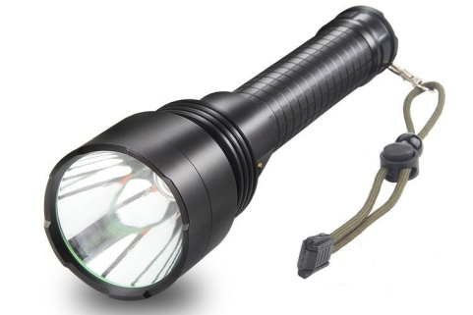
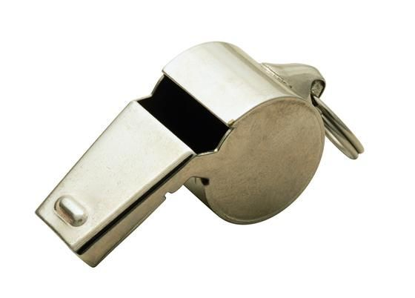
準備避難包，應該裝什麼
?

Slide 12
SOS求救
當地震方發生後，若處在斷垣殘壁之中，我們可以做什麼？
利用手邊工具敲打製造聲響
敲打製造的聲響要有規律的敲打。
https://www.youtube.com/watch?v=LIkmSEriJKQ
https://www.youtube.com/watch?v=l4eyqRBOSI8

Slide 13
防災教育
防災教育
人人有責
人人有責

